Slide 1
행성 환경에 따른
행성지표군의 발색에 대한 포괄적 분석
팀 : ESA

Slide 2

목차
Ⅲ. 연구 과정
가. 사전 지식 조사
나. 행성지표군의 발색에 대한 포괄적 분석
1) 수학적 기초
2) 결론
다. 수식 검증
1) 지구 식물과 비교
Ⅳ. 연구 결과
Ⅴ. 결론
Ⅵ. 참고문헌
Ⅰ. 서론
Ⅱ. 배경 법칙
1. 보색적응설
2. 명반응의 원리
3. 흑체복사
4. 흡수 대역
5. 광포화
6. 보라색 지구 가설
7. 모든 빛을 흡수하지 않는 이유

Slide 3
Ⅰ. 서론
우리가 먹는 해조류의 색이 수심에 따라 광합성에 사용되는 색소가 달라지는 것을 보고 만약 모항성의 색이나 광도에 따라 광합성 생명체의 색소가 달라지지 않을까 궁금해지게 되었다. 그리고 확장 시켜 다른 요인으로도 색소가 달라질 수 있지 않을까 생각해보았다.

Slide 4
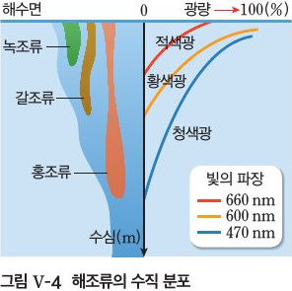
Ⅱ. 배경 법칙
분석의 기반이 되는 이론 및 법칙들이 있다.
2. 명반응의 원리
흑체 복사
흡수 대역
광포화
보라색 지구 가설
모든 빛을 흡수하지 않는 이유
보색적응설

Slide 5
Ⅱ. 배경 법칙
보색적응설
독일의 엥겔만이 제창한 보색적응설에 따르면, 해조류의 색은 수심에 따라 다음과 같이 달라진다. 이는 수심에 따라 투과광의 파장이 달라져, 도달하는 빛의 파장(색)이 달라지기 때문에 광합성의 효율이 가장 높은 색이 다르다.

Slide 6
Ⅱ. 배경 법칙
2. 명반응의 원리
광합성의 전 과정 중, 빛에 의존하여 광합성 전자 전달계에 에너지를 채우는 과정으로, 빛에 의존하여 반응한다 하여 광 의존적 반응이라 한다. 명반응의 전 과정을 아는 것은, 본 해석과 굉장히 밀접한 연관성이 있는데, 이는 명반응의 과정을 분석함에 따라, 실제로 광합성이 시작되는 과정인, 전 단계 효율상의 에너지 전달의 효율을 할 수 있기 때문이다.

Slide 7
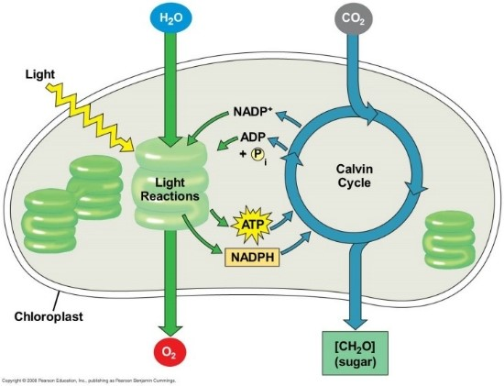
Ⅱ. 배경 법칙
2. 명반응의 원리

Slide 8
Ⅱ. 배경 법칙
2. 명반응의 원리
효율의 변화에, 탐구의 결과가 변화할 수 있다. 가령 전 단계 효율 적용전에는 이론상 만족했던 파장의 에너지가 적용 후에는 너무 약해서 광합성으로 자립하기 충분치 않는다거나, 결론적으론 식물의 대사 효율을 따지는 데
중요하다.

Slide 9
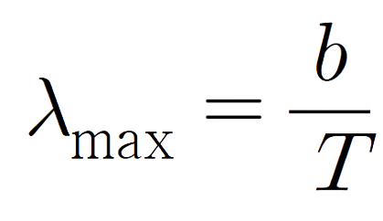
Ⅱ. 배경 법칙
3. 흑체 복사
빈 변위 법칙은 특정 온도에서 흑체로부터 방사된 열에너지의 최댓값을 갖는 파장은 흑체의 온도에 반비례한다는 법칙인데, 때문에 온도가 같다면 열에너지의 분포는 같다. 이는 다음과 같은 관계식으로 나타낼 수 있다.

Slide 10
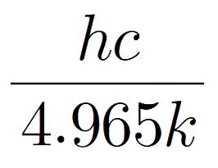
Ⅱ. 배경 법칙
=에너지밀도가 가장 높은 파장,
=빈의 변위 상수로, 약 이다,
=온도

Slide 11
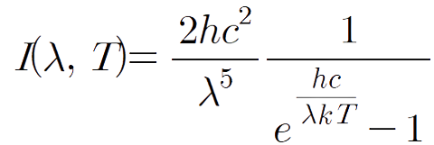
Ⅱ. 배경 법칙
3. 흑체 복사
플랑크 법칙은 온도 T의 흑체로부터 나오는 모든 파장의 복사를 설명한다.플랑크 법칙을 파장 λ에 대한 함수로 나타내면,

Slide 12
Ⅱ. 배경 법칙
이는 즉, 스펙트럼 복사
(단위 시간, 표면적, 입체각, 파장 당 에너지)가
온도에 따라
파장에 따른 분포가 달라짐을 의미한다.
=플랑크 상수,
=광속,
=볼츠만 상수

Slide 13
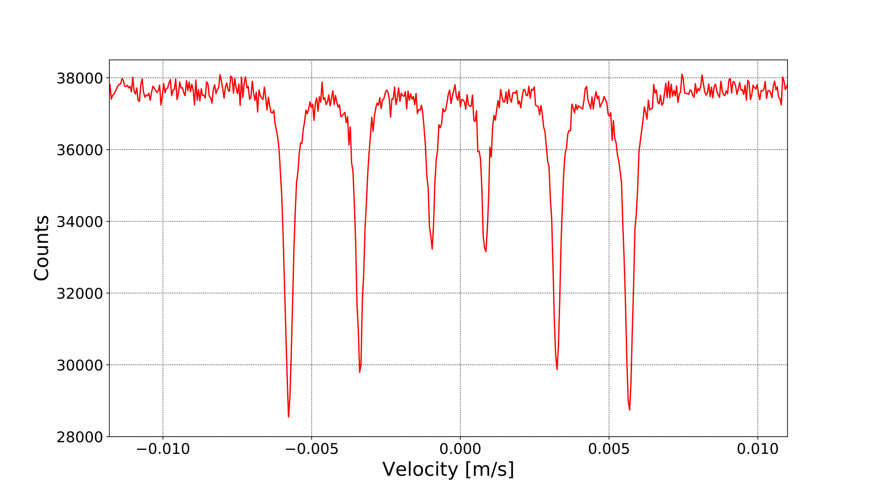
Ⅱ. 배경 법칙
4. 흡수 대역
원자 혹은 분자가 얻을 수 있는 에너지 범위는 양자역학에 따라 한정되어 있다.
즉, 원자 혹은 분자에 따라 흡수하는 파장이 다른데,
때문에 물질에 따라 색이 달라지고 투과 시킬 수 있는 빛이 달라진다.
이는 일반적으로 정규분포(가우스 분포)를 따름(중요!)

Slide 14
Ⅱ. 배경 법칙
5. 광포화
더 이상 생명체가 빛을 받아드릴 수 없는 지점, 잎 공간의 한계, 광계의 전자 전달 경로문제로 인한 한계, 광합성에 사용되는 빛 에너지의 입자성에 의한 한계, 광합성 반응 중심 색소의 구조의 한계, 광합성 효율곡선의 범위에 의한 한계 등, 다양한 이유로 인해 식물은 한계 이상의 빛을 받아도 광 포화 점 이상의 효율을 내지 못하고, 이때 식물의 광합성 한계 에너지 밀도수치를 광포화 점이라고 한다

Slide 15
Ⅱ. 배경 법칙
6. 보라색 지구 가설
초기 광합성 생명체는 망막 단백질과 유사한 보라색의 박테리오로돕신을 이용한 형태였다. 이후 생성된 광합성 생명체는 이들 보라색 염료가 흡수하는 초록색을 제외한 다른 색의 빛으로 광합성 할 필요가 있었다. 그렇게 엽록소를 이용한 광합성 생명체가 등장하고, 산소의 증가로 인해 기존의 생명체 대부분이 멸종하고 효율성과 산소로부터의 내성이 있는 엽록소 기반의 광합성 생명체가 살아남아 지금의 주를 이루고 있다는 가설이다.

Slide 16
Ⅱ. 배경 법칙
7. 식물이 검은색이 아닌 이유
4. 많은 대역을 흡수할수록 더 복잡한 분자가 필요하다. 그러나 초기 행성의 바다는 복잡한 유기 분자가 많지 않다.
5. 과열을 막기 위해 가우스 분포를 따르는 여러 개의 안료를 생산하면 그것을 생산 및 유지하는 데에도 에너지가 쓰이므로 (전체 생산 에너지)-((새 안료 생산 및 유지에 쓰이는 에너지)+(기존 사용 에너지))=0이 되는 지점에서 새 안료 생산이 멈춘다.
모든 빛을 에너지로 전환할 수 없으므로 일부는 열에너지로 버려지는데, 이는 생명체광합성 단백질을 변형 및 손상시킬 수 있다.
많은 양의 광합성은 많은 양의 물 사용을 일으킨다.
자외선을 많이 흡수하게 되면 그것에 의한 과도한 라디칼로 인해 변형을 일으킬 수 있다.

Slide 17
Ⅲ. 연구 과정
행성지표군의 발색에 대한 포괄적 분석
보라색 지구 가설에 따라, 기존의 가장 좋은 빛을 미리 선점하고 있는 이들이 생존에 유리하다면 그대로 살아남을 것이고, 그게 아니라면 새롭게 나타난 가장 좋은 빛을 피한 이들이 살아남을 것이라는 걸 전제로 한다. 여기서 새로운 이들은 기존의 생명체에 해가 되는 물질을 생성할 것을 전제로 한다. 고로, 가장 좋은 빛을 피하고도 생명을 유지할 수 있다면 새로운 이들이 유리할 것이다.

Slide 18
Ⅲ. 연구 과정
행성지표군의 발색에 대한 포괄적 분석
그래서 다음과 같은 이론을 만들었다. 처음 생겨난 광합성 생명체의 흡수 대역은 빈의 법칙에 따른 모항성의 에너지 밀도가 가장 높은 파장을 중앙으로 하는 가우스 분포를 그린다. 여기서, 신뢰구간의 한쪽 끝은 반드시 자외선의 시작부분 이어야 한다. 표준정규분포의 신뢰구간은 -1.96과 1.96이므로, 왼쪽 끝인 -1.96이 우리의 식에서 표준화 했을 때에 나오는 값이어야 한다.

Slide 19
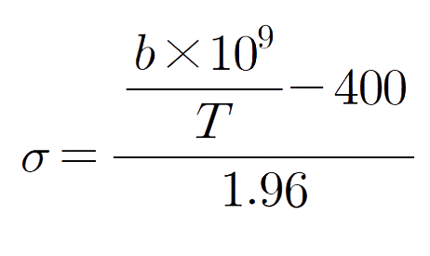
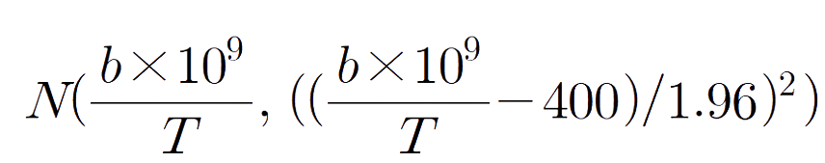
Ⅲ. 연구 과정
고로, 이고,
이 식을 에 대해 정리하면, 이다.
고로 을 따른다.

Slide 20
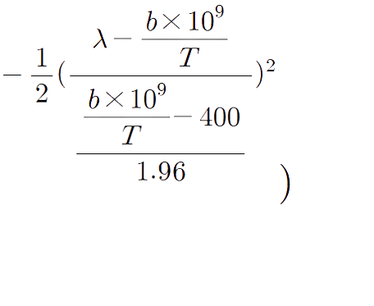
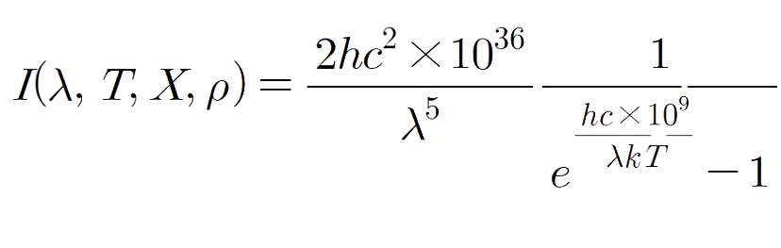
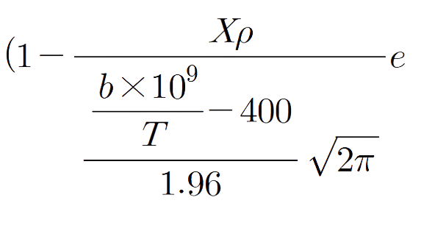
Ⅲ. 연구 과정
플랑크 곡선에서 이 식을 빼면, 이 기존의 생명체가 흡수하고 남은 에너지가 나온다.
플랑크 곡선 부분 빛 흡수 부분

Slide 21
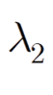
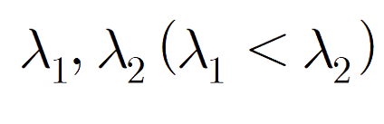
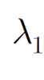
Ⅲ. 연구 과정
이후 생기는 생명체는 이 식에서 에너지 밀도가 극댓값을 가지는 지점을 중앙으로 하는 가우스 분포를 그린다. 역시 자외선 영역을 많이 침범하면 안 된다는 점은 같고, 자외선을 침입하지 못하는 것처럼 기존 생명체가 흡수하는 부분을 침입하면 안 되므로 가우스 분포의 신뢰구간 끝을 신뢰구간 왼쪽 끝으로 한다. 그러면 두 개의 극댓값을 갖는 지점이
라고 할 때

Slide 22
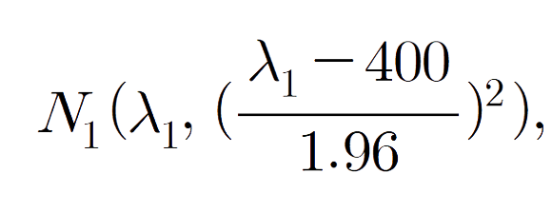
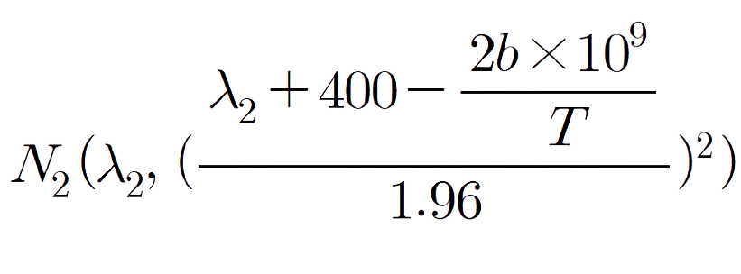
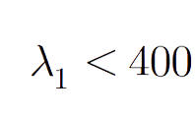
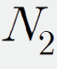
Ⅲ. 연구 과정
이다.
그러나 이라면 만 있을 것이다.

Slide 23
Ⅲ. 연구 과정
여기서 둘 다 존재한다면, 두 식의 합이 곧 새로운 생명체의 흡수선이고,
만 존재한다면 가 새로운 생명체의 흡수선이다.
만약 최대 에너지 밀도 지점, 즉 가 400보다 작다면
이 방법으로는 구할 수 없다. (자외선이 강해 존재하지 않으므로)

Slide 24
Ⅲ. 연구 과정
결론
B9V 별 이상부터는 수명이 5억년 이하로,
행성이 지각이 막 형성되고 있거나 그 미만의 상태일 때, 별의 수명이 다하므로 표기하지 않았다.

Slide 25
결론
분광형 | 표면온도(K) | 최대 에너지 밀도 지점(nm) | , (nm) | 처음 색상 | 나중 색상
A0V | 9727 | 297.9 | 215.151, 411.1
F0V | 7610 | 380.8 | 339.983, 419.464
G0V | 5930 | 488.7 | 384.188, 604.936 | normal distribution (486.34, 44.052^2) | normal distribution (604.93, 16.459^2)
G2V(태양) | 5772 | 499.6 | 390.397, 629.868 | normal distribution (499.65, 50.844^2) | normal distribution (629.87, 15.591^2)
K0V | 5270 | 549.9 | 423.177, 710.849 | normal distribution (547.25, 75.127^2) | normal distribution (423.177, 11.825^2) + normal distribution (710.85, 8.3424^2)
M0V | 3850 | 752.7 | 존재하지 않음 | normal distribution (749.09, 178.10^2)

Slide 26
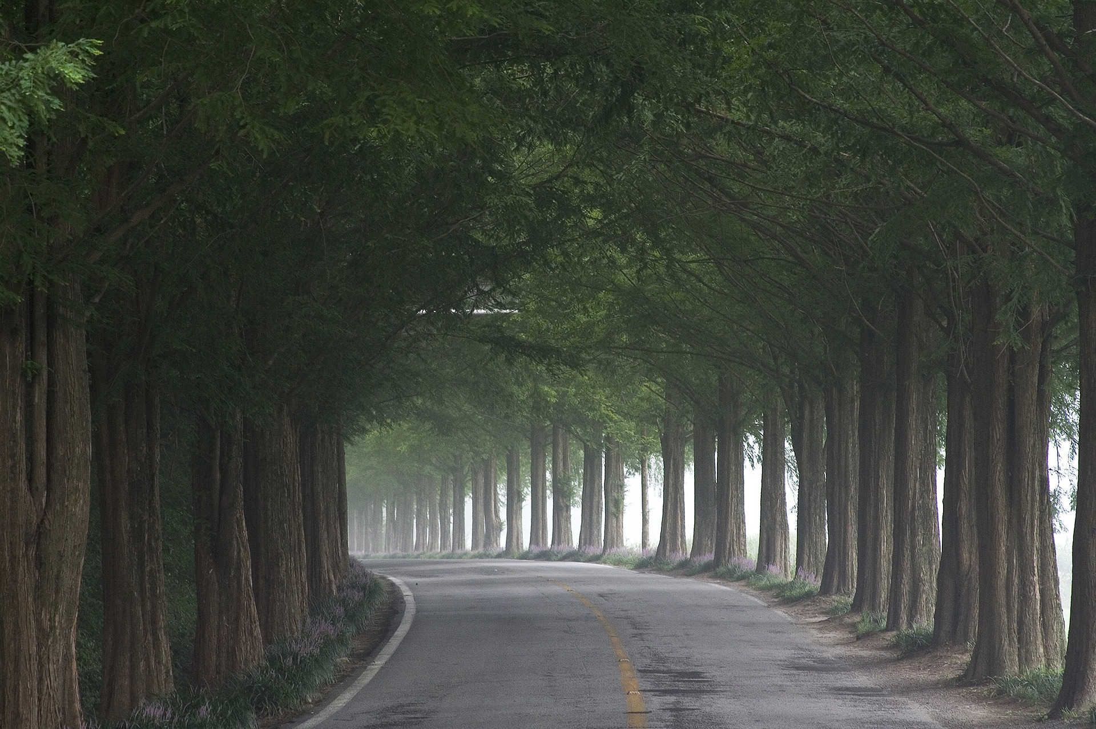
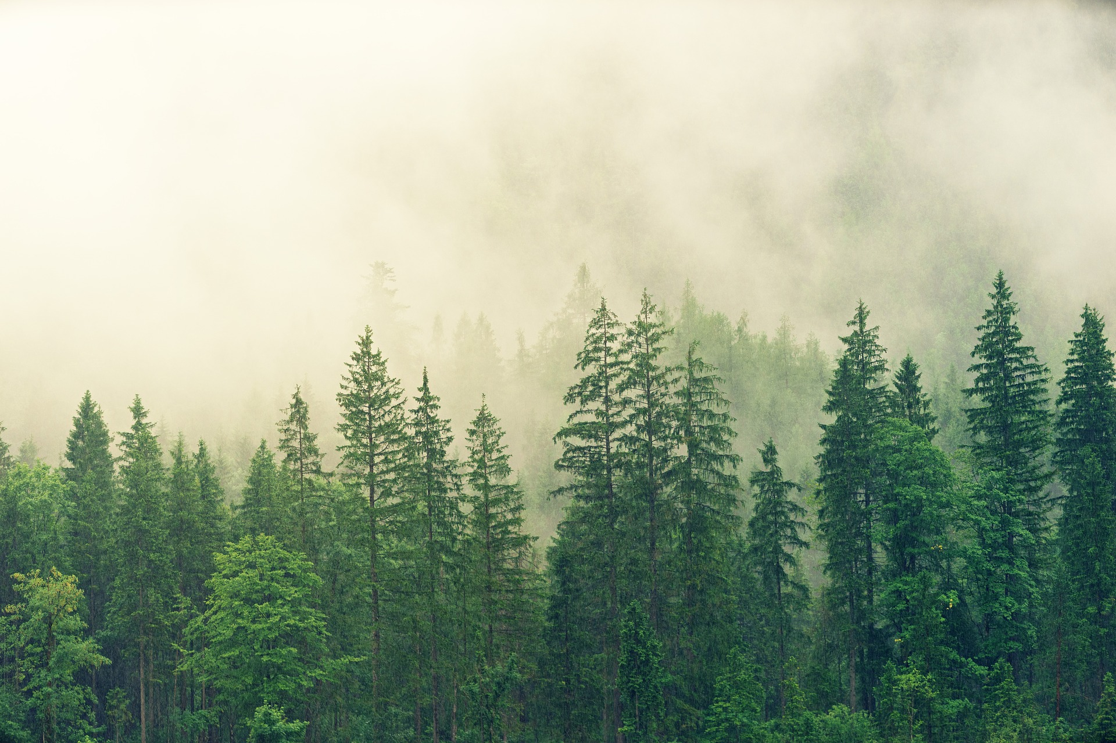
2. Contents
Subtitle
Free ppt design by 9oosl’s blog.
Please use it for your personal use only.
Secondary processing and unauthorized distribution are prohibited.

Slide 27

3. Contents
Subtitle
Free ppt design by 9oosl’s blog.
Please use it for your personal use only.
Secondary processing and unauthorized distribution are prohibited.
Commercial use is prohibited.
Please use it for your personal use only.
Secondary processing and distribution is also prohibited.
Allow only for personal use.

Slide 28
이용허락 규약 고시
Hojin Joo의 저작물인 GWAJAE.pptx은(는) 크리에이티브 커먼즈 저작자표시-비영리-변경금지 4.0 국제 라이선스에 따라 이용할 수 있습니다. https://blog.naver.com/9oosl의 저작물인 Free ppt design에 기반하여 창작하였음을 밝힙니다 이 라이선스의 범위 이외의 이용허락을 얻기 위해서는 https://discordapp.com/users/416844221622779904/을 참조하십시오.
또한 GWAJAE.pptx의 수정과 번역을 담당한 Taehun Kim(“potato03kth”)은(는) 본 저작물에 대한 모든 권리를 상기 저작자에게 위임함을 밝힙니다.
본 저작물은 unofficialESA팀의 저작물인 GreatEsa에 속한 결합저작물이며 엄무상 필요로 창작되었습니다.
모든 권한과 권리는 unofficialESA팀에게 있으며 권리와 의무이행은 결합저작물에 대한 결정에 의거합니다.

